Slide 1

ĐÁNH GIÁ VÀ SO SÁNH HIỆU NĂNG GIAO THỨC TCP VÀ UDP TRÊN MẠNG WI-FI MẬT ĐỘ CAO DÙNG NS-3
Sinh viên thực hiện:
Lữ Công Minh (106220223)
Lâm Đức Duy (106220214)
GVHD:
TS. Nguyễn Văn Hiếu

Slide 2

Vì sao chọn đề tài:
Vấn đề:
Nhu cầu sử dụng Wi-Fi mật độ cao ngày càng tăng (Trường học, Sự kiện, Cafe).
Vấn đề gặp phải: Nghẽn mạng (Congestion), Độ trễ cao (High Delay), Mất kết nối.
Mục tiêu:
Giới hạn chịu tải của mạng Wi-Fi 5 là bao nhiêu?
Trong môi trường đó, TCP và UDP cạnh tranh nhau như thế nào?

Slide 3
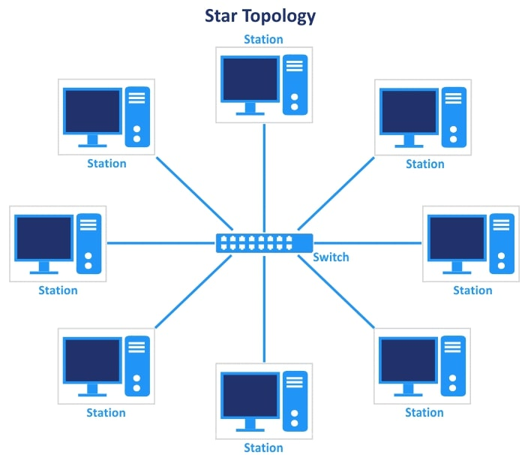
Mô hình mạng (Network Topology)
  Cấu trúc: Hình sao (Star Topology).
  Thành phần:
    01 Access Point (AP): Đặt tại trung tâm (0,0), đóng vai trò Server thu nhận dữ liệu.
    Clients (Stations): Phân bố ngẫu nhiên trong bán kính 50m.
  Chuẩn Wi-Fi: IEEE 802.11ac (Wi-Fi 5).
Kịch bản mô phỏng:
  Lưu lượng hỗn hợp: Mỗi Client chạy song song 2 luồng dữ liệu:
    TCP Flow: Mô phỏng tải Web/File .
    UDP Flow: Mô phỏng Video/VoIP (Tốc độ cao, 1 Mbps/Client).
  Stress Test: Tăng dần số lượng Client từ 10 - 100 Node để tìm điểm gãy của hệ thống.

Slide 4
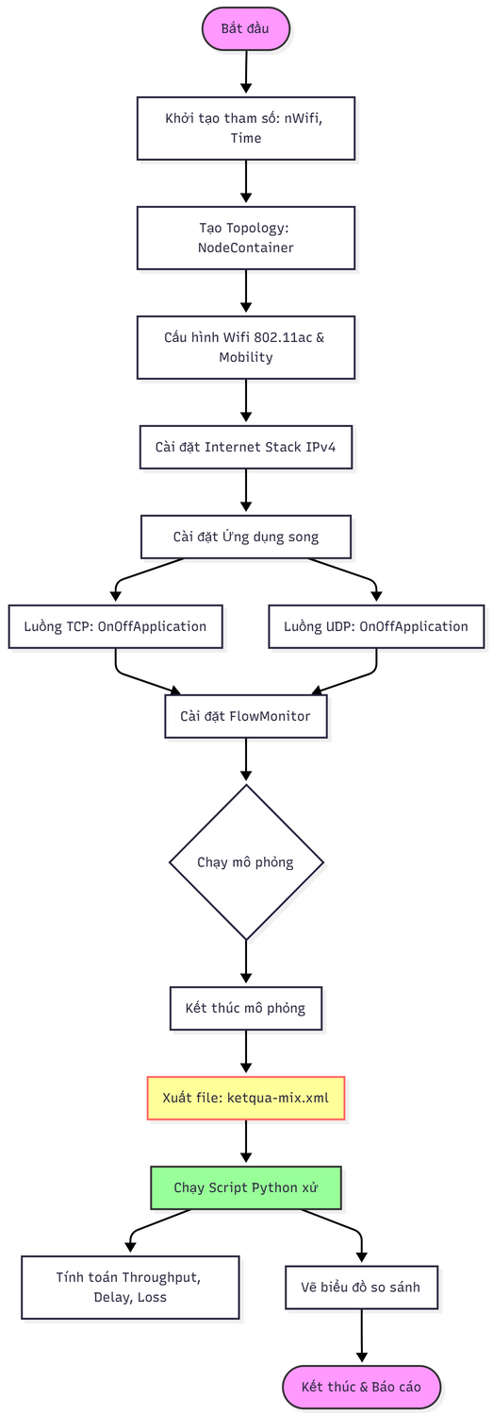
Vì sao chọn đề tài:
1. Bộ công cụ (Tools)
  Mô phỏng: NS-3 (phiên bản 3.46.1) trên Ubuntu Linux.
  Đo lường: Module FlowMonitor (Tự động giám sát luồng, đếm gói tin).
  Phân tích: Python (Xử lý XML & Vẽ biểu đồ Matplotlib).
2. Quy trình thực hiện (Workflow):

Slide 5
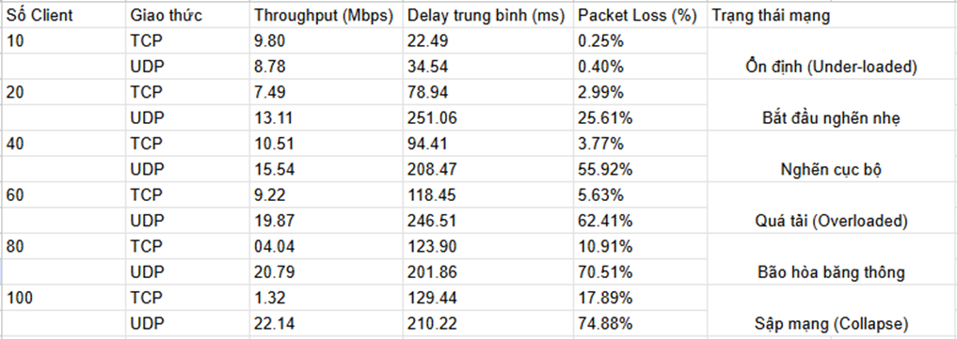
KẾT QUẢ MÔ PHỎNG:

Slide 6
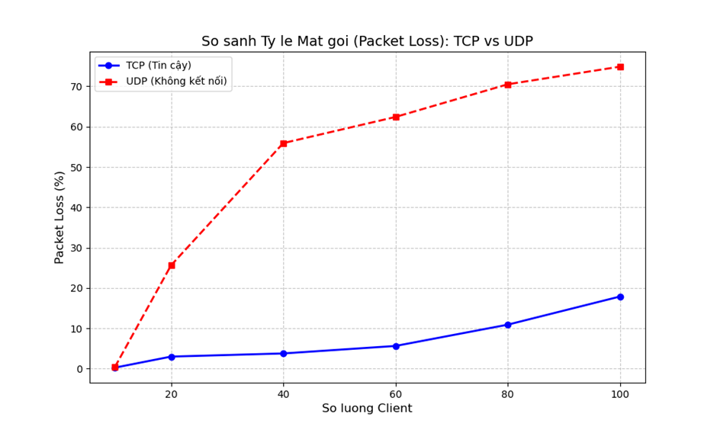
Kết quả mô phỏng: Tỷ lệ mất gói (Packet loss)
Nhận xét
  UDP (Đỏ):Đạt 74.88% tại 100 Client.
  TCP (Xanh): Duy trì ổn định luôn < 18%.
→ UDP gây tắc nghẽn nghiêm trọng.

Slide 7
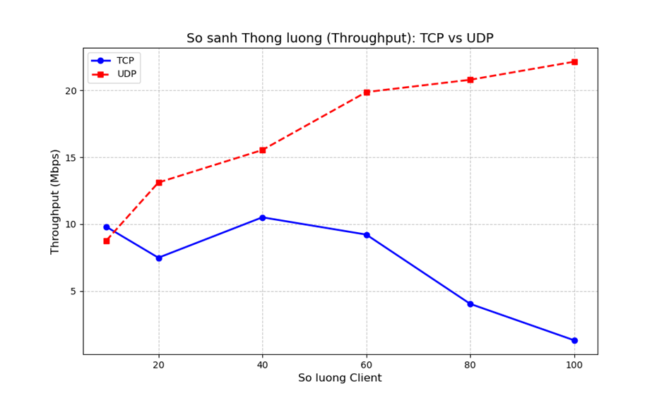
Kết quả mô phỏng: Thông lượng (Throughput)
Nhận xét:
  UDP: Chiếm dụng băng thông (>22 Mbps).
  TCP: Bị chèn ép, giảm sâu (~1.3 Mbps).
→ Hiện tượng chèn ép băng thông

Slide 8
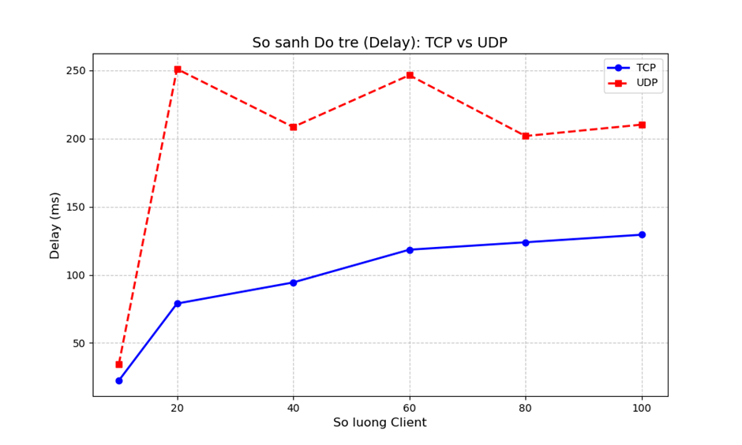
Kết quả mô phỏng: Độ trễ (Delay)
Nhận xét:
  UDP (Đỏ): Gây độ trễ rất cao (>210 ms) do hiện tượng tràn hàng đợi.
  TCP (Xanh): Duy trì độ trễ thấp hơn (~130 ms) nhờ kiểm soát luồng.
→ UDP gây lag cho toàn mạng.

Slide 9
Kết luận:
  Ngưỡng chịu tải: Tốt nhất dưới 50 Client.
  Giao thức UDP: Nhanh nhưng gây nghẽn (Loss ~75%).
  Giao thức TCP: Chậm nhưng ổn định (Loss <18%).

Slide 10
Thank You

